Slide 1





Slide 2


পরিচিতি
মোঃ জামাল উদ্দীন,
প্রধান শিক্ষক
কোটগাও সরকারি প্রাথমিক বিদ্যালয়,
কাহারোল, দিনাজপুর।
বিষয়-বাংলা সময়-৪5 মিনিট
শ্রেনী-১ম
চ্যালেঞ্জের নাম- যোগাযোগ সমস্যা।
পাঠ প ও ফ শুনি বলি লিখি।

Slide 3
আবেগ সৃষ্টি ও পাঠ ঘোষণা
চলো একটি ভিডিও দেখি।
Notes:
এ ঐ বর্ণদুটির ফিল কালার দেওয়া আছে লক্ষ্য করতে বলব।

Slide 4



Notes:
এ ঐ বর্ণদুটির ফিল কালার দেওয়া আছে লক্ষ্য করতে বলব।

Slide 5

পাঠ ঘোষণা
আজকে আমরা শিখব
প ও ফ

Slide 6

শিখনফল
শোনা-১.১.১ বাংলা ব্যঞ্জনবর্ণের ধ্বনি মনোযোগসহ শুনবে।
বলা/পড়া-১.১.১ বাংলা ব্যঞ্জনবর্ণের ধ্বনি সঠিক উচ্চারণে বলতে/পড়তে পারবে।
লেখা-১.১.1 বাংলা ব্যঞ্জনবর্ণ সঠিক আকৃতিতে লিখতে পারবে।

Slide 7
বাস্তব উপকরণ ব্যবহার করে প ও ফ বর্ণের ধ্বনি উচ্চারণ করাবো

Slide 8
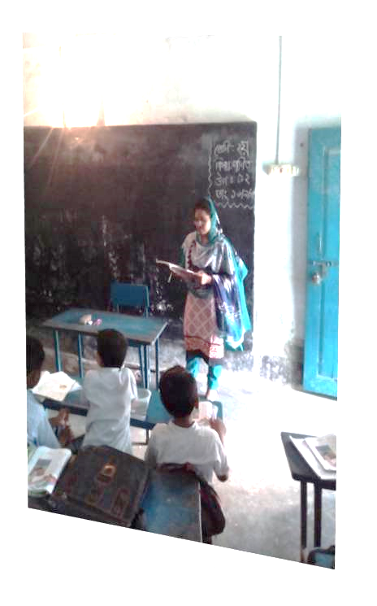

শিক্ষকের পাঠ
শিক্ষার্থীর পাঠ

Slide 9

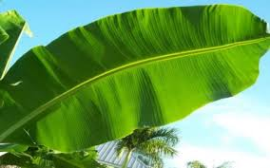
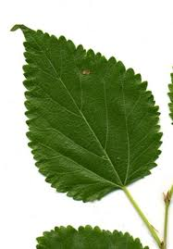
দেখি, শুনি ও বলি প
পাতা নড়ে
পাতা
প
Notes:
সকল শিক্ষার্থী মনোযোগসহ দেখবে এবং শুনবে।

Slide 10

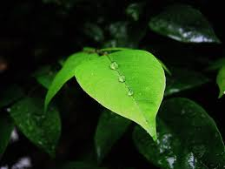
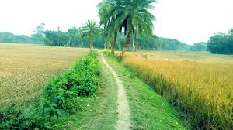
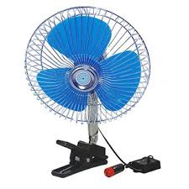
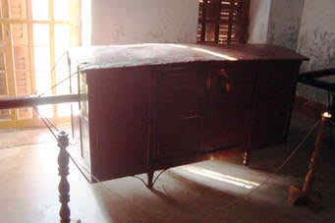
এসো প দিয়ে আরো শব্দ শিখি।
পাতা
পথ
প
প
পাখা
পালকি
প
প
প
Notes:
সকল শিশু মনোযোগসহ ভিডিওটি দেখবে।

Slide 11
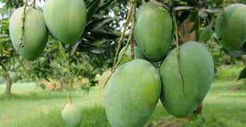
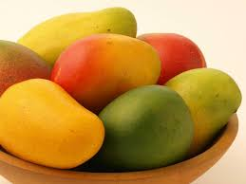
দেখি, শুনি ও বলি ফ
ফল পড়ে
ফল
ফ
Notes:
সকল শিক্ষার্থী মনোযোগসহ দেখবে এবং শুনবে।

Slide 12
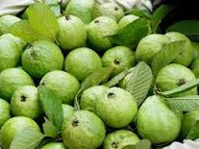

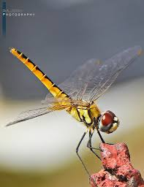
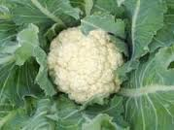
এসো ফ দিয়ে আরো শব্দ শিখি।
ফল
ফুল
ফ
ফ
ফড়িং
ফুলকপি
ফ
ফ
ফ
Notes:
সকল শিশু মনোযোগসহ ভিডিওটি দেখবে।

Slide 13

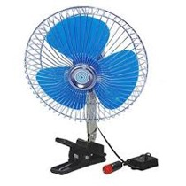
একক কাজ
ছবি দেখে শব্দ নিজ নিজ খাতায় লিখি
Notes:
সকল শিশু মনোযোগসহ ভিডিওটি দেখবে।

Slide 14
দলীয় কাজ ।
দল গঠন করে বাক্য, শব্দ ও বর্ণ কার্ড থেকে বর্ণ চিহ্নিত/করতে দিব
Notes:
সকল শিশু মনোযোগসহ ভিডিওটি দেখবে।

Slide 15

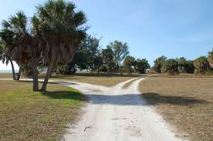
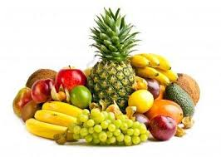

মূল্যায়ন
শব্দ থেকে প ও ফ চিহ্নিত কর ও খাতায় লিখি।
ফুল
পথ
ফল
পাখা

Slide 16
সবাইকে ধন্যবাদ

